Slide 1
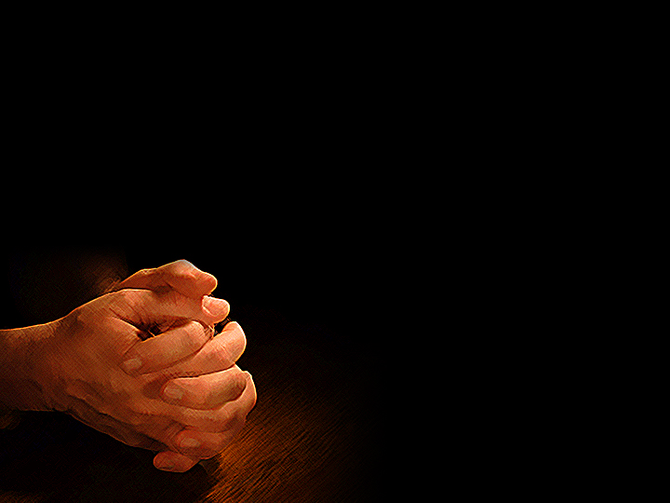
수요기도회
회개와천국복음방송
- 2022.04.20(수) 오전11시 -
- 야고보서강해(04)-
“올바른 혀의 사용과
위로부터 난 하나님의 지혜”
( 야고보서 3:1~18 )

Slide 2

야고보서강해(04)
회개와천국복음방송
야고보서 3:1~18
야고보서 헬라어 직역
( 야고보서 3:1~18 )

Slide 3
야고보서강해(04)
야고보서 3:1~18
(01) 내 형제들아, 우리가 더 큰 심판을 [장차] 받을 것이라는 사실을 알아차린 채 있으면서, 너희는 많은 선생들이 [계속] 되려고 하지 말라.
(02) 왜냐하면 모두가 많은 것을 실수하기 때문이다. 만일 누군가 말 가운데에 실수가 없다면, 이이는 온 몸도 역시 능히 [단번에] 재갈 물릴 수 있는 온전한 남자다.
(03) 그런데 만일 말들의 재갈을 그 입들 안으로 물린다면, 그것이 우리에게 의지하게 되기 위해서, 그러면 우리는 그것들의 온 몸도 이끄는(인도하는) 것이다.

Slide 4
야고보서강해(04)
야고보서 3:1~18
(04) 또한 그렇게 큰 배들을 보라. 거친 바람들에 의하여 밀려가고 있지만, 그것은 곧게 하는 이의 빠른 움직임이 원하는 곳으로, 가장 작은 키에 의하여 인도된다.
(05) 이와같이 역시 혀도 작은 지체이다. 그러나 큰 것들을 자랑한다(허풍떤다). 보라 얼마나 작은 불이 얼마나 큰 숲을 태우고 있는지
(06) 그리하여 혀는 곧 불이다. 혀는 불의의 세상이다. 혀는 우리의 지체들 안에서 온 몸을 더럽히면서(오염시키면서) 그리고 삶의 수레바퀴(생의 과정)를 불태우고 있으면서 그리고 지옥(게헨나)에 의하여 불태워지게 있으면서 놓여진다.

Slide 5
야고보서강해(04)
야고보서 3:1~18
(07) 왜냐하면 들짐승들과 새들과 기는 것들(파충류 혹은 뱀들)과 바다의 것들의 모든 종류가 길들여진다. 그리고 그것이 사람의 종류에게 길들여진 채 있다.
(08) 그런데 사람들 중의 아무도 혀를 능히 길들이는 것을 할 수는 없다. 불안정한(정함이 없는, 일정하지 아니하는) 악이요, 치명적인(죽음을 가져오는) 독[의 어떤 것]으로 가득하다.
(09) 이것 안에서 우리가 주님과(혹은 ‘주님이시자’) 아버지를 찬송한다. 그리고 이것 안에서 우리는 하나님의 닮음(형상)을 따라서 지어진 채 있는 사람들을 저주한다.

Slide 6
야고보서강해(04)
야고보서 3:1~18
(10) 바로 그 동일한 입에서부터 찬송과 저주가 나오고 있다. 내 형제들아! 이것들이 이와같이 [계속] 되는 것은 마땅하지(합당하지) 않다.
(11) 샘이 그것의 구멍으로부터 조금이라도 단 것과 쓴 것을 뿜어내고 있는 것은 아니지 않느냐?
(12) 내 형제들아, 어떻게 무화과나무가 감람 열매들을 혹은 포도나무가 무화과들을 만들 수 있는 것은 아니지 않느냐? 이렇게(이러한 방식으로) 짠 것으로 단 물을 만들 수 있는 것도 아니지 않느냐?

Slide 7
야고보서강해(04)
야고보서 3:1~18
(13) 너희들 가운데에 누가 지혜롭고 그리고 총명한 이로 있느냐? 그는 선한 처신으로부터 지혜의 온유함 안에서 그의 행위들을 보여라.
(14) 그런데 만일 너희의 마음 속에 쓰디쓴 시기와 비열한 본성(이기적인 야심, 파당심)을 가지고 있다면, 자랑하지 말고 있어라. 그리고 진리를 반대하여(거슬러) 거짓말하지 말고 있어라.
(15) 이러한 지혜는 위로부터 내려오고 있는 것이 아니요, 오히려 땅에 속한 것(세상적)이요 혼적인(천성적인) 것이요, 귀신과 같은(악령에게서 기인하는) 것이다.

Slide 8
야고보서강해(04)
야고보서 3:1~18
(16) 왜냐하면 그곳에 시기와 비열한 본성(다툼, 이기적인 마음)이 있고, 거기에 소요(혼란)와 모든 악한 실제 행위가 있기 때문이다.
(17) 그런데 위로부터인 지혜는 첫째로 순결하다. 그 다음은 화평하고(평화롭고), 온화하며(관용하며), 순종 잘하고(양순하고), 긍휼과 선한 열매들이 가득하고, 치우치지 않고(편견이 없고) 거짓이 없다.
(18) 그런데 의의 열매는 평화 안에서 평화를 만들고 있는 자들에게 씨뿌려지고 있다.

Slide 9

야고보서강해(04)
회개와천국복음방송
야고보서 3:1~18
명령과 선포

Slide 10
감사와회개(1)
( 힘 차게 큰 소리로 )
1. 주여, 성도는 ‘행함으로 입증되는 믿음’ 뿐만 아니라 ‘말의 올바른 사용으로 입증되는 믿음’과 ‘하늘의 지혜를 사용함으로 입증되는 믿음’이 필요하다는 것을 알게 하시니 감사합니다.
2. 주여, 지도자가 되어 더 큰 심판을 받지 않으려면 자신의 말과 지혜에 책임을 질 줄 알아야 하며, 그것을 예수님처럼 사용할 줄 알아야 한다는 것을 알게 하시니 감사합니다.
3. 주여, 혀는 온 몸의 작은 지체이지만 엄청난 영향력과 파괴력을 지녔다는 것을 알게 하시니 감사합니다.

Slide 11
감사와회개(2)
( 힘 차게 큰 소리로 )
4. 주여, 말의 실수가 없는 자가 온전한 자라는 것을 알게 하시니 감사합니다.
5. 주여, 혀의 말은 수원지가 두 개로서 천국과 지옥에서 나오기 때문에, 찬송과 저주, 단물과 쓴물이 나올 수 있다는 것을 알게 하시니 감사합니다.
6. 주여, 혀를 통제하지 못하면 온 몸을 오염시키고 생의 바퀴를 불태워 악과 독으로 사람을 해할 수 있다는 것을 알게 하시니 감사합니다.

Slide 12
감사와회개(3)
( 힘 차게 큰 소리로 )
7. 주여, 모든 동물은 길들일 수 있으나 혀는 길들일 사람이 없다는 것을 알게 하시니 감사합니다.
8. 주여, 누구든지 지혜와 총명을 가진 교사가 되려면 자신의 선행과 지혜의 온유함으로 열매를 보여야 한다는 것을 알게 하시니 감사합니다.
9. 주여, 독한 시기와 이기적인 당파심을 갖고 있는 자는 교사가 되어서는 안 된다는 것을 알게 하시니 감사합니다.

Slide 13
감사와회개(4)
( 힘 차게 큰 소리로 )
7. 주여, 세상적인 지혜는 땅 위의 것이요 정욕적이요 귀신적인 특성을 가지고 있음을 알게 하시니 감사합니다.
8. 주여, 하나님이 주신 지혜는 성결하고 화평하고 관용하고 양순하며 긍휼과 선한 열매가 가득하고 편견과 거짓이 없다는 것을 알게 하시니 감사합니다.
9. 주여, 말과 지혜에 있어서 주님을 온전히 따르지 못했나이다. 용서해주소서.

Slide 14
누림의결단
( 힘 차게 큰 소리로 )
1. 주여, 이제는 함부로 선생되지 않겠습니다.
2. 주여, 이제는 말을 조심하겠습니다.
3. 주여, 이제는 입으로 하나님을 찬송하고 사람을 축복하는 말을 하겠습니다.
4. 주여, 이제는 악한 사탄의 지혜를 사용하지 않겠습니다.
5. 주여, 이제는 오직 예수님의 지혜와 총명으로 말하겠습니다.

Slide 15
명령과선포
( 힘 차게 큰 소리로 )
1. 이제까지 나로 하여금 혀를 통제하지 못하도록 독한 시기심과 이기적인 야심으로 부추긴 악한 영들은 떠나가라.
2. 이제 내가 예수 그리스도의 이름으로 명하노니, 이 세상에는 사탄이 주는 악한 지혜가 있다는 것을 전혀 눈치채지 못하게 하는 악한 영들은 결박을 받으라.
3. 내 영혼아, 깰지어다! 내 영혼아, 깰지어다!
4. 항상 말을 소금으로 고르게 하듯 조심하고 주님의 지혜와 총명만을 따를지어다.

Slide 16
말씀의 핵심
( 힘 차게 큰 소리로 )
1. 선생은 더 큰 심판을 받을 줄 알고 말에 항상 책임을 다하는 자세로 가르쳐야 하는구나.
2. 혀는 지체 중 작은 것이지만 영향력과 파괴력이 정말 대단하구나.
3. 혀는 불과 같아서 길들이기가 어렵다고 할지라도 말이 지옥불에서 나오지 않게 해야 하는구나.
4. 독한 시기심과 이기적인 야심을 가진 교사는 혼란과 악한 일만 가중시키는구나.
5. 예수님이 주시는 지혜와 총명을 따르는 자는 하늘의 속한 8가지 지혜의 특성을 가지고 있구나.

Slide 17
야고보서강해(04)
회개와천국복음방송
야고보서 3:1~18

